Slide 1
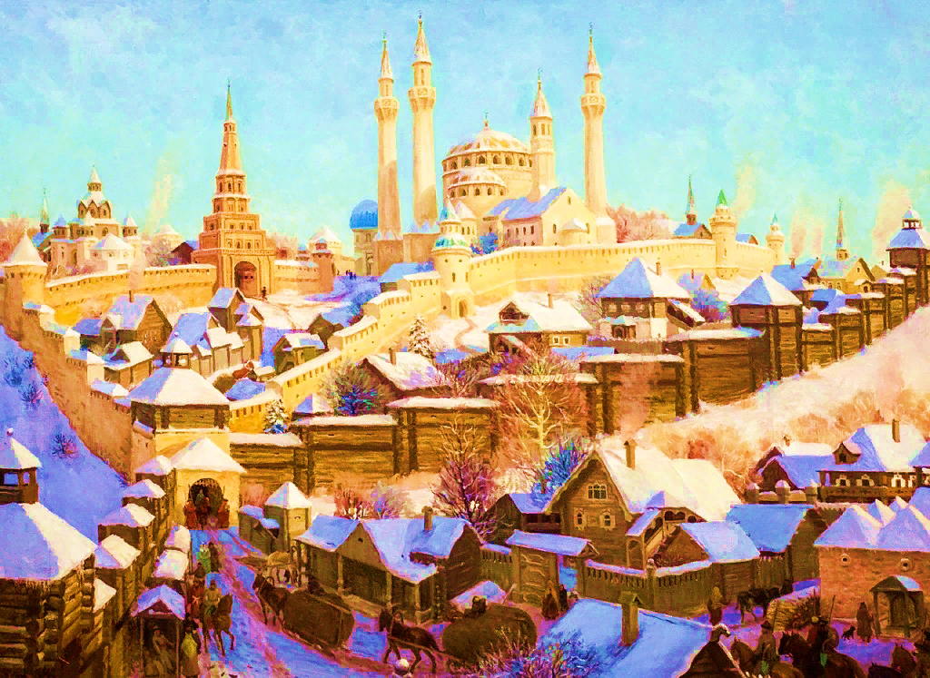


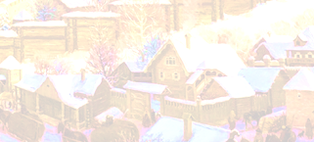
Үткәнгә сәяхәт
Татарстан һәм татар халкы тарихына карата уен-бәйге
Сораулар “Мәмәшир урта мәктәбе” сайтында урнашкан. Җавапларны 30 майга кадәр biktashi2017@mail.ru адресына җибәрергә кирәк

Slide 2
Туграларыбызны беләсеңме?
1
1
Россия Федерациясе туграсында ничә таҗ бар?
2
Татарстан туграсында барс кайсы тәпиен күтәргән?
3
Россия туграсында ничә җан иясе күреп була?
4
Татарстан туграсында ничә чәчәк бар?
5
Татарстан туграсы формасы нәрсәне аңлата?
6
Кукмара районы туграсында ничә тау сурәтләнгән?
7
Кайсы туграда герб иясенең исеме язылган?

Slide 3
2
Мин кайда идарә иттем?
Ханнарны булемнәргә урнаштырыгыз
Идел Болгары | Алтын Урда | Казан ханлыгы
Сафагәрәй
Алмыш
Мәхмүд
Мәнгү-Тимер
Батый
Мөхәммәт Әмин
Үзбәк

Slide 4
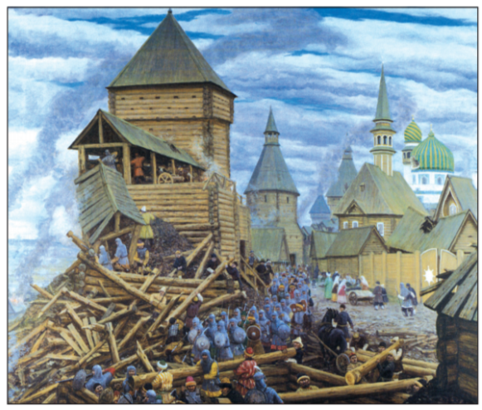
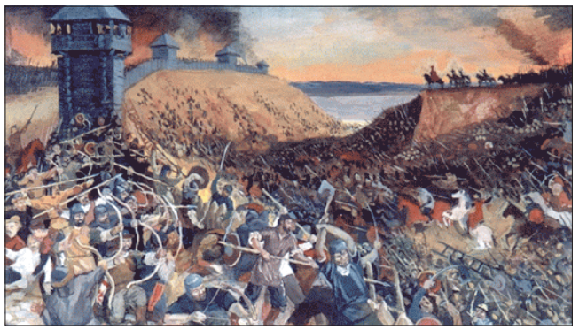
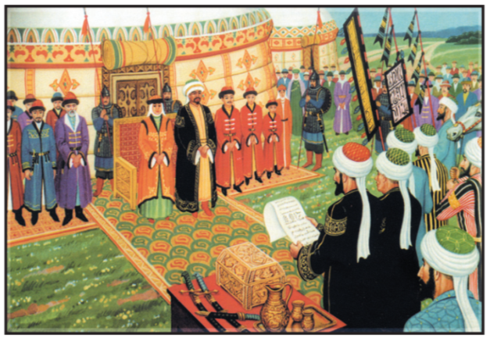
Рәсемдә нәрсә сурәтләнгән?
Вакыйганы атагыз
3
1
2
3

Slide 5
4
Өзекне тулыландырыгыз
Болгарның данын______________ дә үстереп торган. Алар шәһәр базарларына да, елга ике мәртәбә уздырыла торган халыкара _________________ дә йөргәннәр. ____________ күп һәм төрле булуы аркасында базарлар кайнап торган. Сугышчылар үзләренә _____ һәм _________ караганнар. Ювелирлар _____________ ясау өчен Балтыйк буеннан китерелгән гәрәбә сайлаганнар, тире осталары ___________ тиресе эзләгәннәр. Байлар мех, әрмән _______________ сайлаган, аерым товар исәбенә “җанлы корал”-____________ кергән.

Slide 6
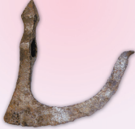
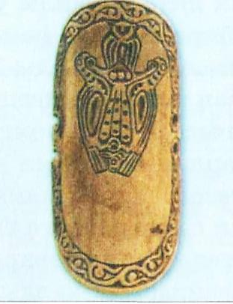
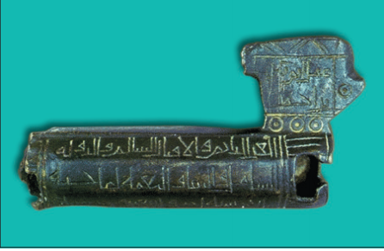
5
Рәсемнәр нәрсә аңлата?
Исемнәрен атагыз
1
3
2

Slide 7
6
Кайсы шәһәр турында?
1
................-бөтен урта гасыр Европасында иң эре шәһәр. Үзенең территориясе буенча ул Париждан бер ярым тапкыр һәм Киев белән Римнан ике мәртәбә зуррак булган. Рус елъязмачылары аны Олуг шәһәр дип атыйлар. Хәзер республикабызның Спас районына карый.
................да кирпеч йортлар шактый күп булган. Шундый йорт калдыкларының берсен археологлар шәһәр үзәгендә казып чыгардылар. Ул гөмбәз сыман түбәле ике катлы йорт булган. Кояш нурлары йорт эченә саргылт-яшел төстәге түгәрәк пыяла аша төшкән. Мичтән чыккан җылы һава йөрсен өчен, идән астына торбалар салып калдырылган. Башкаладан кала икенче бер зур шәһәр булган.
X-XI гасырлар чигендә Идел һәм Казансу елгалары кушылган урыннан ерак түгел .................... дигән атама алып, кечерәк кенә кирмән үсеп чыга. Тиздән ул иң эре халыкара сәүдә үзәкләренең берсенә әверелә. Табылдыкларга караганда, ул Көнбатыш Европа, Урта Азия, Якын Көнчыгыш илләре, Киев Русе белән сәүдә иткән.
1
1

Slide 8
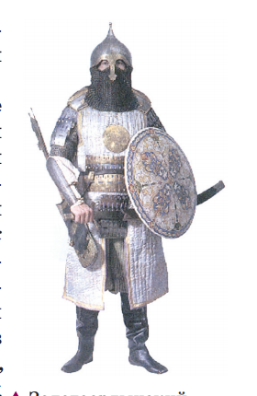
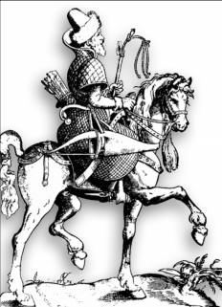
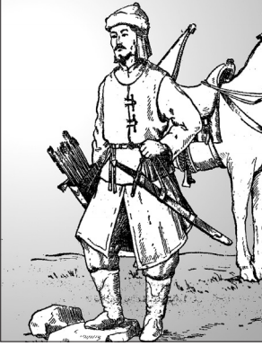
7
Кайсы дәүләтнеке?
1
3
2

Slide 9
8
Ышанам...ышанмыйм...?
Килешсәгез- әйе, килешмәсәгез- юк дип җавап бирегез
Казан ханлыгының башкаласы Мәскәү булган.
Кирмән диварлары тал бүрәнәләрдән торгызылган.
Казанның иң матур һәм иң ныгытылган уртадагы өлеше бистә дип аталган.
Бишбалта бистәсендә балта осталары яшәгән.
Хан сарае янында ак таштан Нурсолтан мәчете гүзәллеге белән аерылып торган.
Болак буенда иртәдән кичкә кадәр Көрәеш ярминкәсе гөрләгән.
Хан сараена башня аша гына кереп булган.
“Туп сарае” дигән җирдә уен кораллары сакланган.

Slide 10
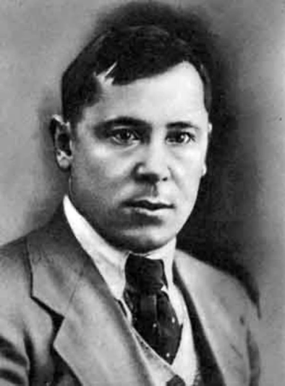
9
Кем турында сүз бара?
Мостафа авылы.
Шагыйрь.
Моабит дәфтәрләре.

Slide 11
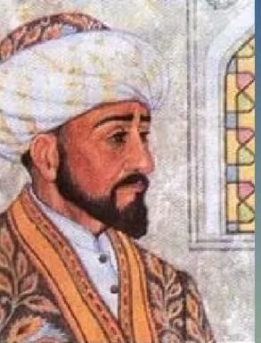
10
Кем турында сүз бара?
Болгар дәүләте.
Шагыйрь.
“Кыйссаи Йосыф”.

Slide 12
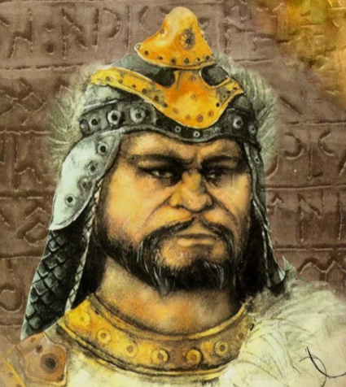
11
Кем турында сүз бара?
Һуннар.
Татар Сөнчәлесе.
453 ел.

Slide 13
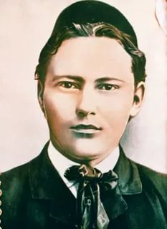
12
Кем турында сүз бара?
Печән базары.
Шагыйрь.
“Су анасы”.

Slide 14
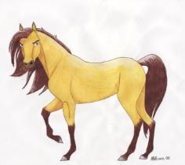
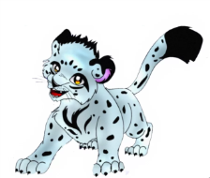
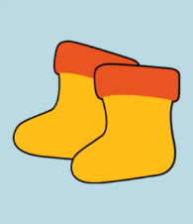
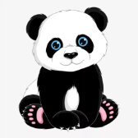
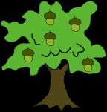


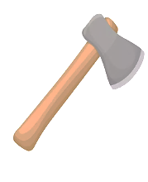
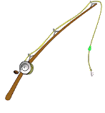

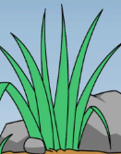
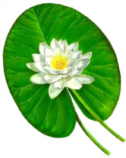



13
Ребусны чишегез
Т
,
П Т
М Г
К В
Л Р
,
Н
ЬМ
К Т
Ң
О Ө
,,
,
,,,
Ш Б
,,,
,,,
Х
,,
,,
,,,

Slide 15
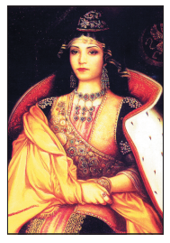
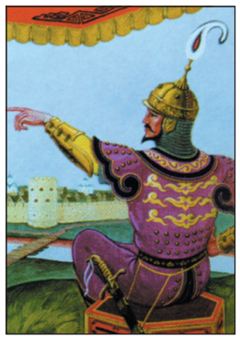
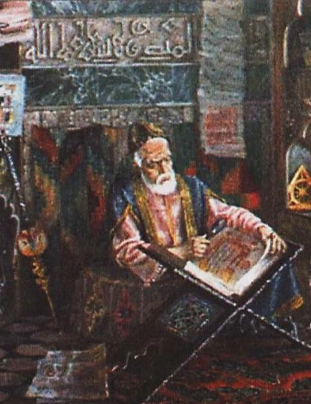
14
Мине таны
1
3
2

Slide 16
15
Квест уен
1 | Кукмара атамасында ничә мари телгә алына?
2 | Татар халкы ничә кат үлчәргә куша?
3 | ТАССР ничә ел элек төзелә?
4 | Сөембикә манарасы ничә катлы?
5 | Кукмара районы ничә ел элек оешкан?
6 | Кукмара районыннан ничә Советлар Союзы Герое чыккан?
7 | Быел Бөек Җиңүнең ничә еллыгы билгеләп үтелә?
8 | Татарстан Республикасының ничә Президенты булган?
9 | Татарстан Республикасы Төп Законы ничәнче ноябрьдә кабул ителә?
10 | ТАССР төзелү турында Декрет ничәнче майда кабул ителә?

Slide 17
Уен тәмам

